Slide 1
Problemas em Aplicativos Existentes e features
Leonardo sarruf batista – Arthur felipe recchia

Slide 2

Interface mal projetada: RecargaPay

Slide 3

Interface mal projetada para mudança de orientação: Steam

Slide 4
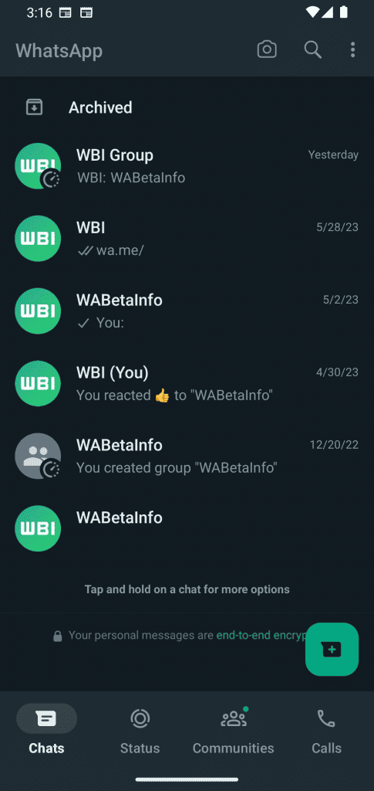


Interações com outros dispositivos: WhatsApp, Telegram, Discord

Slide 5
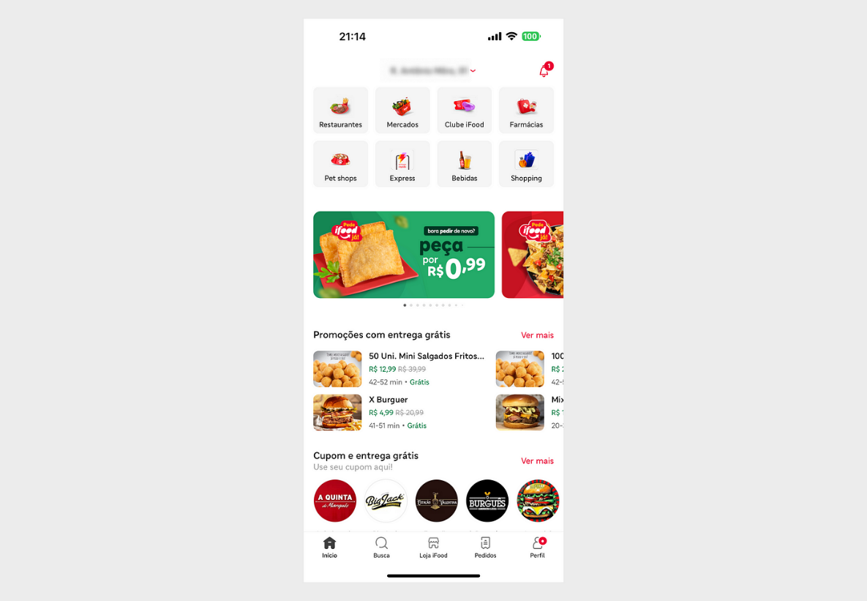
Realiza interações com outros aplicativos: Ifood

Slide 6
Maneiras de como resolver ou evitar problemas de hardware
Alto Consumo de Energia
-Ajustar o Brilho da Tela: reduzir o brilho da tela do smartphone pode ajudar a reduzir o consumo de energia drasticamente, em casos de aplicativo sempre é bom recorrer pela escolha de modos de interface: “Escuro” e “Claro”.
-Modo de Economia de Bateria: o modo economia de bateria está presente em praticamente todos os aparelhos celulares, e existem aplicativos que reconhecem o estado da bateria e sugerem o modo de economia.

Slide 7
Maneiras de como resolver ou evitar problemas de hardware
Alto Consumo de Memória
-Controle de Armazenamento: saber controlar o armazenamento do celular é uma ótima sugestão para economizar memória, limpar arquivos cache e outros arquivos temporários.
-Desinstalar Aplicativos não Usados: desinstalar aplicativos que não são usados com frequência podem ajudar a deixar o celular mais leve e consumir menos memória

Slide 8
Maneiras de como resolver ou evitar problemas de hardware
Alto Consumo de Internet Móvel
-Usar Wi-Fi Sempre que Possível: conectar-se a redes Wi-Fi sempre que disponível para economizar dados móveis.
-Limitar Aplicativos que Usam Dados em Segundo Plano: configurar os aplicativos para usar dados móveis apenas quando estiverem abertos ou desative o uso de dados em segundo plano.
-Utilizar Modos de Economia de Dados: muitos dispositivos têm modos que limitam o uso de dados por aplicativos, economizando a franquia de dados móveis.

Slide 9
Maneiras de como resolver ou evitar problemas de hardware
Problemas de Conectividade de Internet
-Verificar a Conexão: certificar de que o dispositivo está dentro do alcance do sinal Wi-Fi e que não há problemas com a rede.
-Verificar Configurações de Rede: certificar de que as configurações de rede no dispositivo estão corretas e que não há problemas de configuração.
-Reiniciar o Roteador e o Dispositivo: às vezes, problemas de conectividade podem ser resolvidos reiniciando o roteador e o dispositivo móvel.

